Slide 1


CHƯƠNG TRÌNH KHỞI ĐỘNG
TRƯỜNG CAO ĐẲNG LÝ TỰ TRỌNG TP.HCM
KHOA KHOA HỌC CƠ BẢN
HỌC PHẦN
HÓA HỌC 4
BẬC ĐÀO TẠO: TRUNG CẤP NGHỀ
Giảng viên: ThS. LÊ VĂN BÌNH
Mail: binhvanle2307@gmail.com
Trường CĐ Lý Tự Trọng Tp.HCM

Slide 2

NỘI QUY LỚP HỌC TRỰC TUYẾN
1. Nghiêm cấm cung cấp tài khoản (ID) và mật khẩu của lớp học trực tuyến cho người khác.
2. Chuẩn bị tài liệu học tập, vở ghi, đồ dùng học tập đầy đủ trước khi buổi học bắt đầu.
3. Chủ động tìm hiểu kiến thức liên quan đến bài học và chuẩn bị các nội dung chưa hiểu để nhờ thầy cô hướng dẫn.
4. Chủ động vào phòng học trực tuyến trước khi buổi học bắt đầu ít nhất 5 phút để ổn định đường truyền. Đổi tên hiển thị bằng tên đầy đủ của mình.
Trường CĐ Lý Tự Trọng Tp.HCM

Slide 3
NỘI QUY LỚP HỌC TRỰC TUYẾN
5. Trong quá trình học, sinh viên tắt Mic và bật Webcam để thầy cô theo dõi và trao đổi tương tác. Chỉ bật Mic khi thầy cô chỉ định phát biểu hoặc có nội dung muốn trao đổi phản hồi với thầy cô.
6. Sinh viên tự giác ghi chép bài và làm bài tập nghiêm túc.
7. Sinh viên ngồi học ngay ngắn và tập trung như khi học trên lớp, trang phục và lời nói lịch sự.
8. Sinh viên không nói chuyện, không làm việc riêng trong quá trình học, không bật các thiết bị, chương trình khác.
Trường CĐ Lý Tự Trọng Tp.HCM

Slide 4





CHƯƠNG TRÌNH KHỞI ĐỘNG
Bài 83. CROM VA HỢP CHẤT CỦA CROM
Trường CĐ Lý Tự Trọng Tp.HCM

Slide 5

NỘI DUNG
1
Crom
2
Hợp chất của crom
Trường CĐ Lý Tự Trọng Tp.HCM

Slide 6

MỤC TIÊU
Sau khi học xong bài này, học sinh có khả năng:
Kiến Thức:
Nêu được Vị trí, cấu tạo nguyên tử, tính chất của crom.
Giải thích được tính chất của crom và các hợp chất của crom.
Trường CĐ Lý Tự Trọng Tp.HCM

Slide 7
MỤC TIÊU
Sau khi học xong bài này, học sinh có khả năng:
Kỹ năng:
Viết được PTHH của các phản ứng biểu diễn tính chất hoá học của crom và hợp chất của crom.
Trường CĐ Lý Tự Trọng Tp.HCM

Slide 8
MỤC TIÊU
Sau khi học xong bài này, người học có khả năng:
Thái độ:
Có lòng say mê học tập, biết vận dụng những kiến thức đã học vào cuộc sống, có ý thức bảo vệ môi trường và tài nguyên.
Trường CĐ Lý Tự Trọng Tp.HCM

Slide 9
1. Crom
1.1. Vị trí của crom trong bảng tuần hoàn, cấu hình electron nguyên tử.
Crom (Z= 24) là kim loại chuyển tiếp, thuộc chu kì 4, nhóm VIB, có cấu hình electron là 1s²2s²2p⁶3s²3p⁶3d⁵4s¹
1.2. Tính chất vật lí
Crom có màu trắng bạc, rất cứng, khó nóng chảy, là kim loại nặng, d = 7,2 g/cm³.
Trường CĐ Lý Tự Trọng Tp.HCM

Slide 10
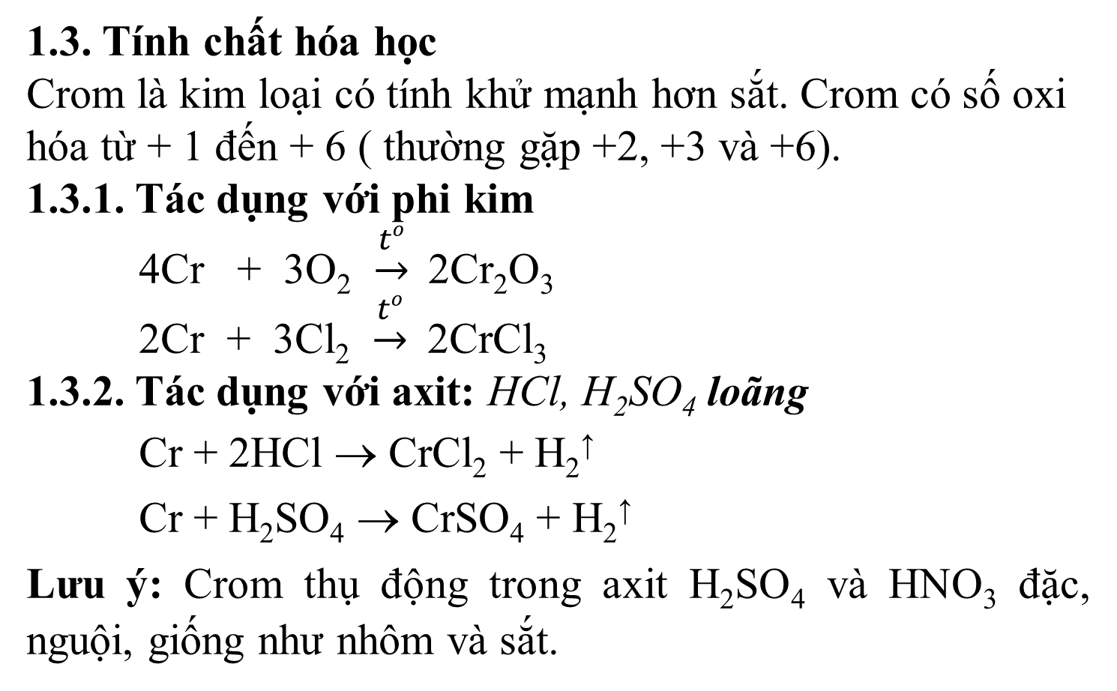
1. Crom
1.3. Tính chất hóa học
Crom là kim loại có tính khử mạnh hơn sắt. Crom có số oxi hóa từ + 1 đến + 6 ( thường gặp +2, +3 và +6).
1.3.1. Tác dụng với phi kim
4Cr + 3O₂ $\underset{→}{to}$ 2Cr₂O₃
2Cr + 3Cl₂ $\underset{→}{to}$ 2CrCl₃
1.3.2. Tác dụng với axit: HCl, H₂SO₄ loãng
Cr + 2HCl → CrCl₂ + H₂↑
Cr + H₂SO₄ → CrSO₄ + H₂↑
Lưu ý: Crom thụ động trong axit H₂SO₄ và HNO₃ đặc, nguội, giống như nhôm và sắt.
Trường CĐ Lý Tự Trọng Tp.HCM

Slide 11
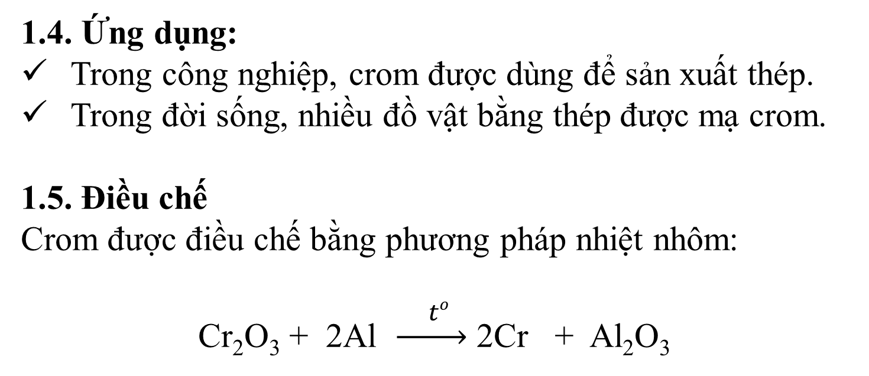
1. Crom
1.4. Ứng dụng:
Trong công nghiệp, crom được dùng để sản xuất thép.
Trong đời sống, nhiều đồ vật bằng thép được mạ crom.
1.5. Điều chế
Crom được điều chế bằng phương pháp nhiệt nhôm:
Cr₂O₃ + 2Al $\underset{→}{ to }$ 2Cr + Al₂O₃
Trường CĐ Lý Tự Trọng Tp.HCM

Slide 12
2. Hợp chất của Crom
2.1. Hợp chất crom (III)
2.1.1. Crom (III) oxit:
Cr₂O₃ là oxit lưỡng tính, tan trong axit và kiềm đặc.
Cr₂O₃ + 6HCl → 2CrCl₃ + 3H₂O
Cr₂O₃ + 2NaOH → 2NaCrO₂ + H₂O
2.1.2. Crom (III) hidroxit
Cr(OH)₃ là hidroxit lưỡng tính, vừa tác dụng được với dung dịch bazơ kiềm mạnh, dung dịch axit mạnh.
Cr(OH)₃ + NaOH → NaCrO₂ + 2H₂O
Cr(OH)₃ + 3HCl → CrCl₃ + 3H₂O
Trường CĐ Lý Tự Trọng Tp.HCM

Slide 13
2. Hợp chất của Crom
2.2. Hợp chất crom (VI)
2.2.1. Crom (VI) oxit: CrO₃ là chất oxi hoá rất mạnh
2CrO₃ + 2NH₃ → Cr₂O₃ + N₂ + 3H₂O
CrO₃ là một oxit axit, tác dụng với H₂O tạo ra hỗn hợp 2 axit.
CrO₃ + H₂O → H₂CrO₄ : axit cromic
2CrO₃ + H₂O → H₂Cr₂O₇ : axit đicromic
2.2.2. Muối crom (VI)
Muối đicromat: K₂Cr₂O₇ là muối có màu da cam của ion Cr₂O₇². Ion CrO₄²⁻ và ion Cr₂O₇²⁻ có sự chuyển hoá lẫn nhau theo cân bằng.
Cr₂O₇²⁻ + H₂O  2 CrO₄²⁻ + 2H⁺
(da cam) (vàng)
Trường CĐ Lý Tự Trọng Tp.HCM

Slide 14
TỔNG KẾT
Qua bài học này, học sinh cần đạt được những kiến thức cơ bản sau:
1. Tính chất hóa học của kim loại crom.
2. Một số hợp chất quan trọng của crom.
Trường CĐ Lý Tự Trọng Tp.HCM

Slide 15

BÀI TẬP ONLINE
Trường CĐ Lý Tự Trọng Tp.HCM

Slide 16
BÀI TẬP ONLINE
Bài tập 1: Hoàn thành các phản ứng sau và cho biết vai trò của các chất tham gia phản ứng:
a) K₂Cr₂O₇ + H₂S + H₂SO₄ → Cr₂(SO₄)₃ + K₂SO₄ + H₂O + S
b) K₂Cr₂O₇ + HCl → CrCl₃ + Cl₂ + KCl + H₂O
c) K₂Cr₂O₇ + FeSO₄ + H₂SO₄ → Cr₂(SO₄)₃ + K₂SO₄ + H₂O + Fe₂(SO₄)₃
Giải:
a) K₂Cr₂O₇ + 3H₂S + 4H₂SO₄ → Cr₂(SO₄)₃ + K₂SO₄ + 7H₂O + 3S
c.oxh c.k
b) K₂Cr₂O₇ + 14HCl → 2CrCl₃ + 3Cl₂ + 2KCl + 7H₂O
c.oxh c.k
c) K₂Cr₂O₇ + 6FeSO₄ + 7H₂SO₄ → Cr₂(SO₄)₃ + K₂SO₄ + 7H₂O + 3Fe₂(SO₄)₃
c.oxh c.k
Trường CĐ Lý Tự Trọng Tp.HCM

Slide 17
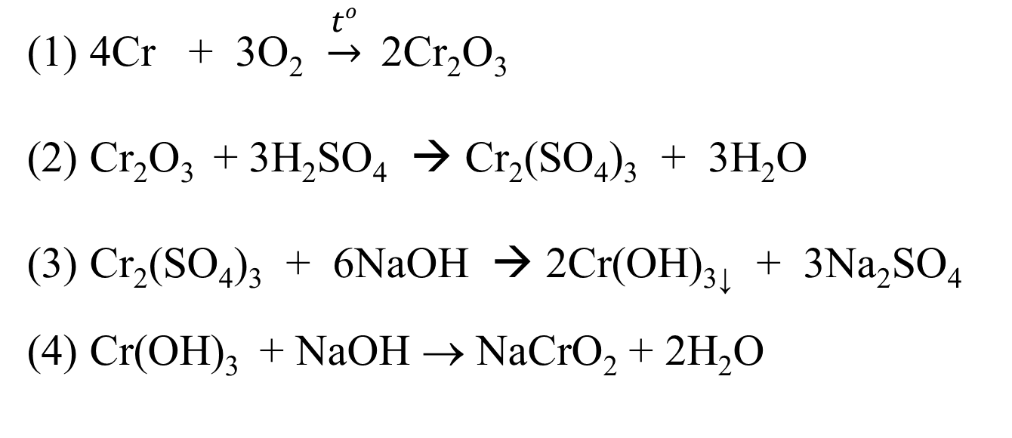
BÀI TẬP ONLINE
Bài tập 2: Viết phương trình hóa học theo sơ đồ sau:
(1) 4Cr + 3O₂ $\underset{→}{to}$ 2Cr₂O₃
(2) Cr₂O₃ + 3H₂SO₄ → Cr₂(SO₄)₃ + 3H₂O
(3) Cr₂(SO₄)₃ + 6NaOH → 2Cr(OH)_{3↓} + 3Na₂SO₄
(4) Cr(OH)₃ + NaOH → NaCrO₂ + 2H₂O
Trường CĐ Lý Tự Trọng Tp.HCM

Slide 18
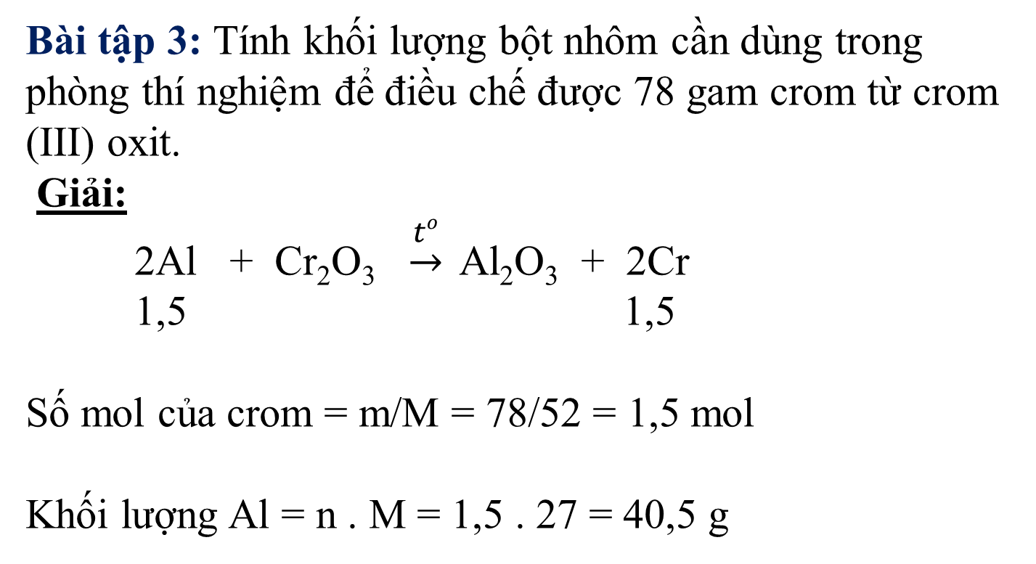
BÀI TẬP ONLINE
Bài tập 3: Tính khối lượng bột nhôm cần dùng trong phòng thí nghiệm để điều chế được 78 gam crom từ crom (III) oxit.
Giải:
2Al + Cr₂O₃ $\underset{→}{to}$ Al₂O₃ + 2Cr
1,5 1,5
Số mol của crom = m/M = 78/52 = 1,5 mol
Khối lượng Al = n . M = 1,5 . 27 = 40,5 g
Trường CĐ Lý Tự Trọng Tp.HCM

Slide 19
BÀI TẬP ONLINE
Bài tập 4: Tính khối lượng K₂Cr₂O₇ cần lấy để tác dụng vửa đủ với 0,6 mol FeSO₄ trong dung dịch H₂SO₄.
Giải:
K₂Cr₂O₇ + 6FeSO₄ + 7H₂SO₄ → Cr₂(SO₄)₃ + K₂SO₄ + 7H₂O + 3Fe₂(SO₄)₃
0,1 0,6
Khối lượng K₂Cr₂O₇ = n . M = 0,1 . 294 = 29,4 g
Trường CĐ Lý Tự Trọng Tp.HCM

Slide 20


BÀI TẬP OFFLINE
Bài tập 5, 6
(Tài liệu 9, trang 6)
Trường CĐ Lý Tự Trọng Tp.HCM

Slide 21
NỘI DUNG CHUẨN BỊ
ÔN TẬP CHƯƠNG XXII
ÔN TẬP HỌC PHẦN HÓA HỌC 4
Trường CĐ Lý Tự Trọng Tp.HCM

Slide 22

CHÚC CÁC EM HỌC TỐT!

